Slide 1


Projet DEEP LEARNING
Réalisé par :
- Siham SAIDOUN
- Khaoula EL MOUTAMID
- Ange-Bertrand DIZO
- Nicolas DOUNMOUGNI
- Olivier LUMEMBE KIBANGU

Slide 2
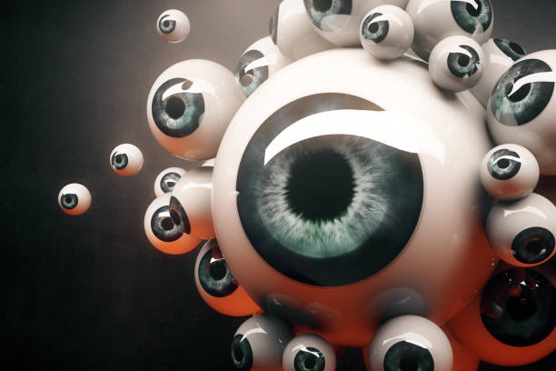
Classification d’imageries médicales en utilisant les réseaux de Neurones

Slide 3
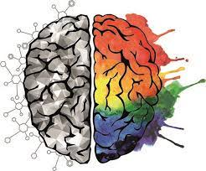
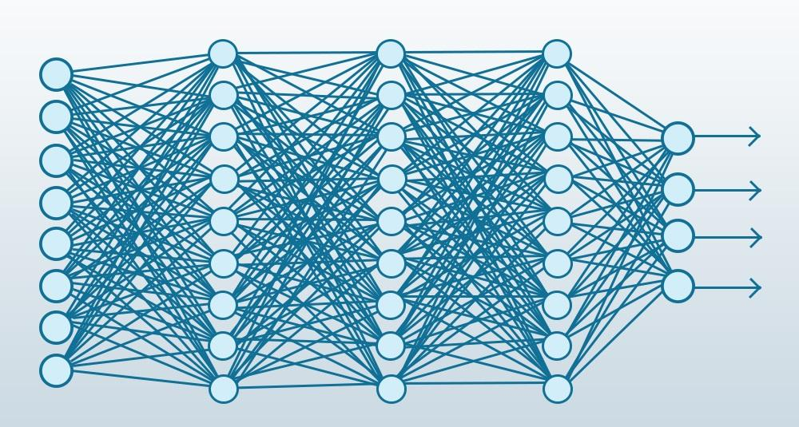
PLAN
Présentation du projet.
La démarche du traitement de la problématique
Exploration de données.
Pré-traitement des images
Modélisation
Analyses des modèles proposés
Conclusion

Slide 4
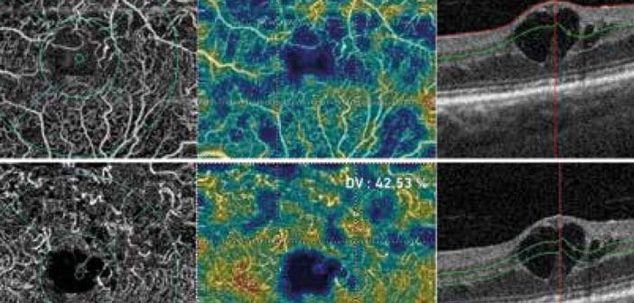
Présentation du projet
Mise en place d’une IA basée sur les réseaux de neurones (Tensorflow/Keras), permettant la classification d’une Tomographie en cohérence optique (OCT)
Optical Coherence Tomography, (OCT) : une technique d’imagerie non invasive et sans contact.
L’OCT est également utilisée dans l’exploration du segment antérieur de l’œil.

Slide 5
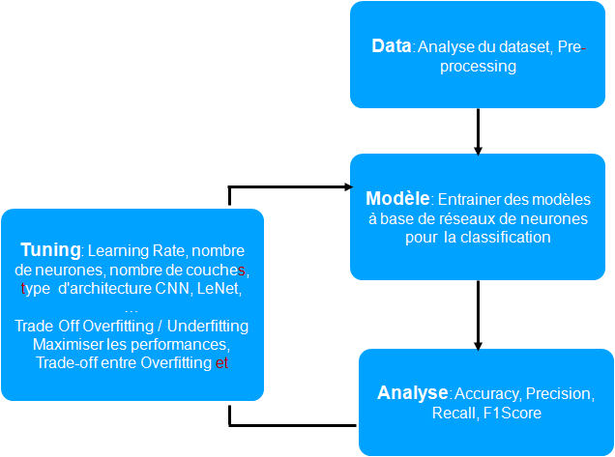
La démarche du traitement de la problématique

Slide 6
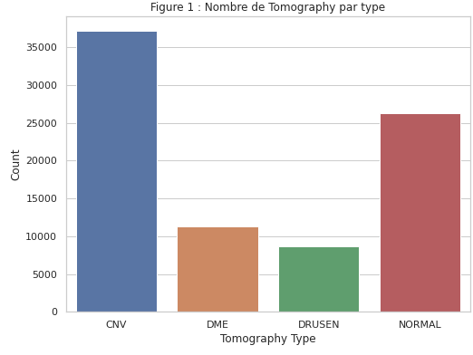
Exploration des données

Slide 7
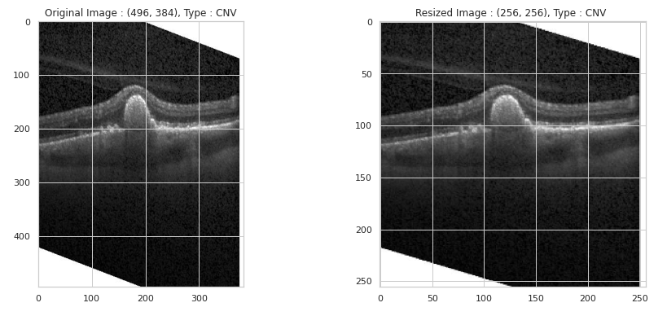
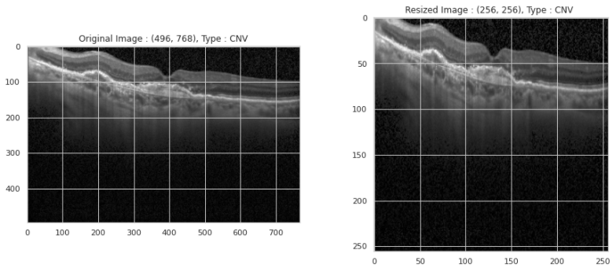
Pré-traitement des images
Redimensionnement des images.
La taille choisie pour toutes les images est de 256X256 pixels.
Normalisation des images
La division du niveau de gris de chaque pixel par 255, cette valeur étant le niveau de gris maximal.
Notes:
cette étape consiste a divisée le niveau de gris de chaque pixel par 255, cette valeur étant le niveau de gris maximal.
perfectionner les modéles et anlyser plusieurs

Slide 8
LA MODÉLISATION

Slide 9
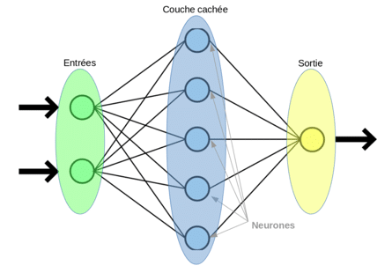
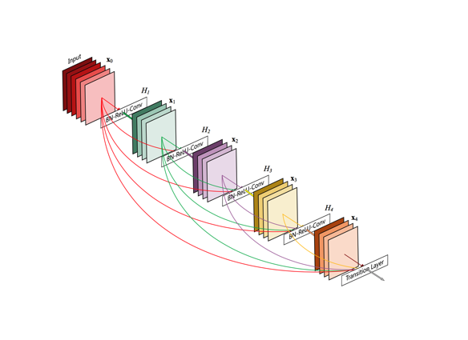
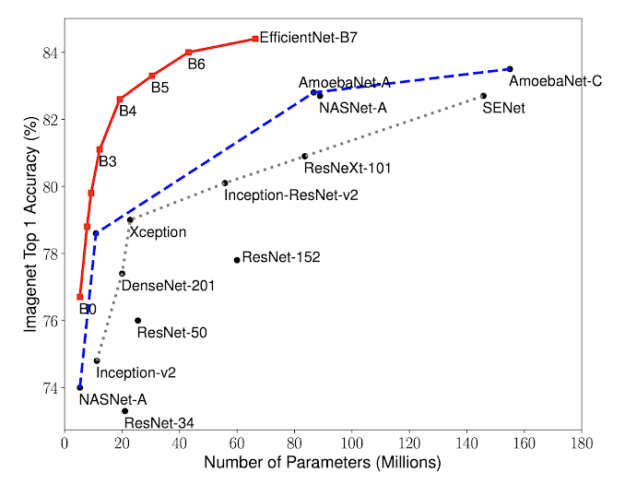
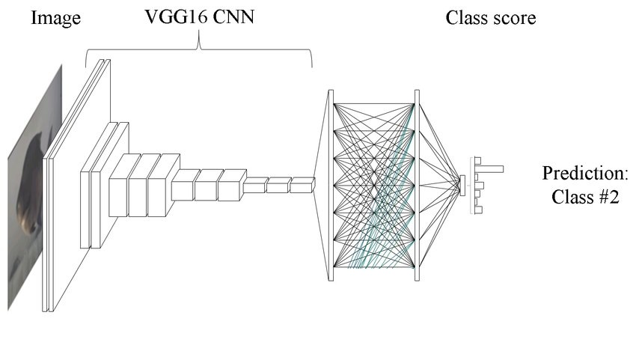
Les types d’architectures
Architecture CNN | LeNet
Transfer Learning avec EfficientNetB5 | VGG16
Notes:
Architecture CNN : Architecture personnalisée utilisant les couches convolutives
LeNet : Architecture proposé par Yann LeCun
Transfer Learning avec EfficientNetB5: Transfer Learning des modéles pré-entrainés sur ImageNet
VGG16: Seconde utilisation du transfer learning

Slide 10
Tuning
Hyper-paramètres communs:
→ Loss: Categorical cross entropy. Classification mutli-classes
→ Optimizer: Adam
Hyper-paramètres différents par modèle:
→ Nombre de couches, types de couche, nombre de neurones par couche
→ Epochs
→ Valeur du Learning Rate

Slide 11
Premier modèle : Architectural CNN
Hyper Paramètre | Value
Learning Rate | 0.001
Epochs | 10
Batch | 32

Slide 12
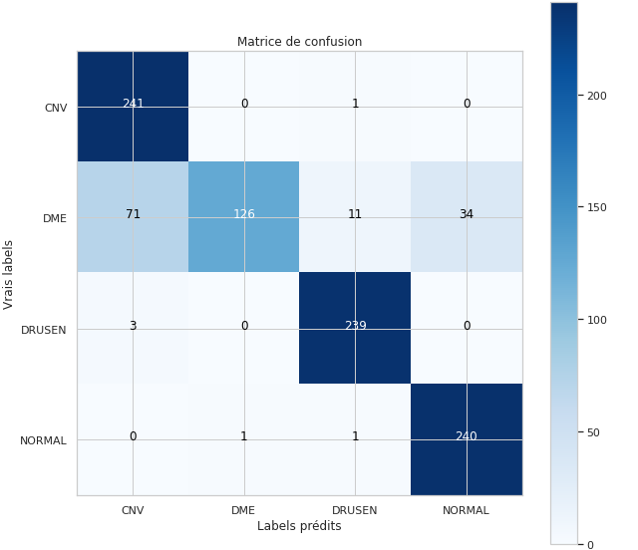
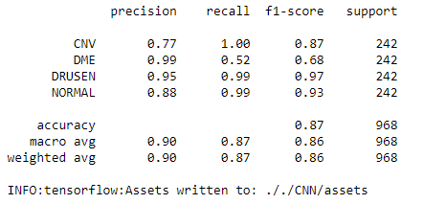
Matrice de confusion

Slide 13
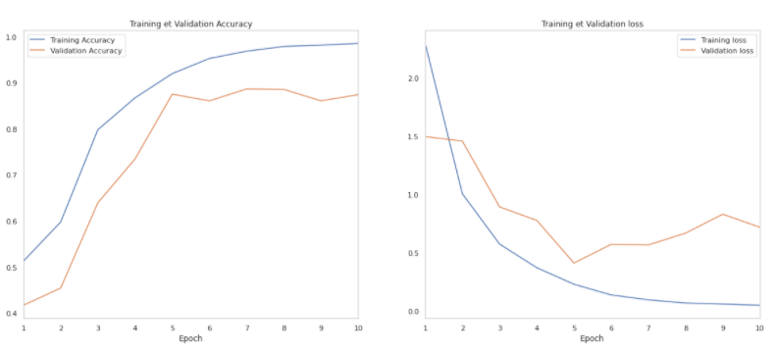
Courbes d’apprentissage

Slide 14
2 ème modèle : LeNet
Hyper Paramètre | Value
Learning Rate | 0.001
Epochs | 20
Batch | 32

Slide 15
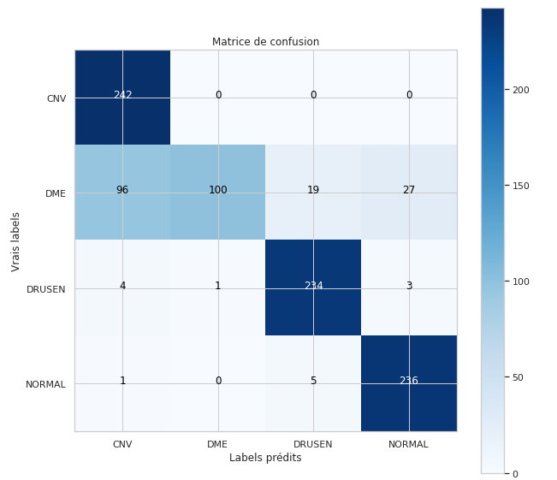
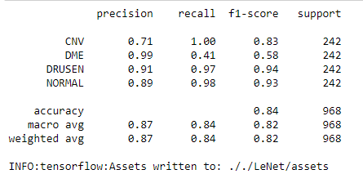
Matrice de confusion

Slide 16
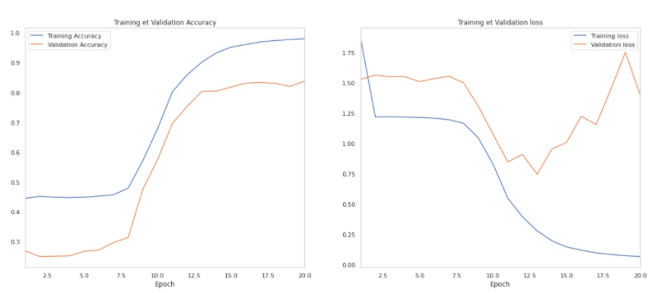
les graphs
Courbes d’apprentissage

Slide 17
3 éme modèle : Transfer Learning avec EfficientNetB5
Hyper Paramètre | Value
Learning Rate | 0.001
Epochs | 10
Batch | 32

Slide 18
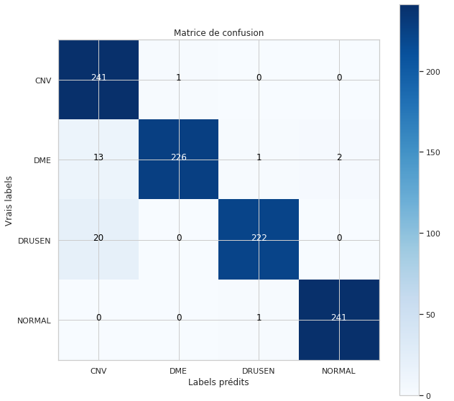
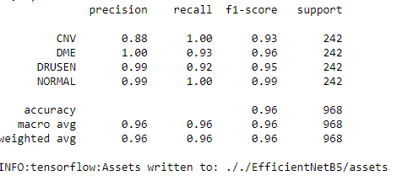
Matrice de confusion

Slide 19
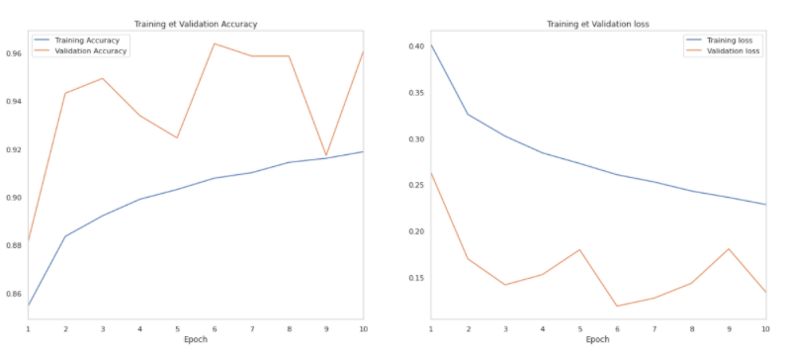
Courbes d’apprentissage

Slide 20
4 éme modèle : VGG16
Hyper Paramètre | Value
Learning Rate | 0.001
Epochs | 10
Batch | 32

Slide 21
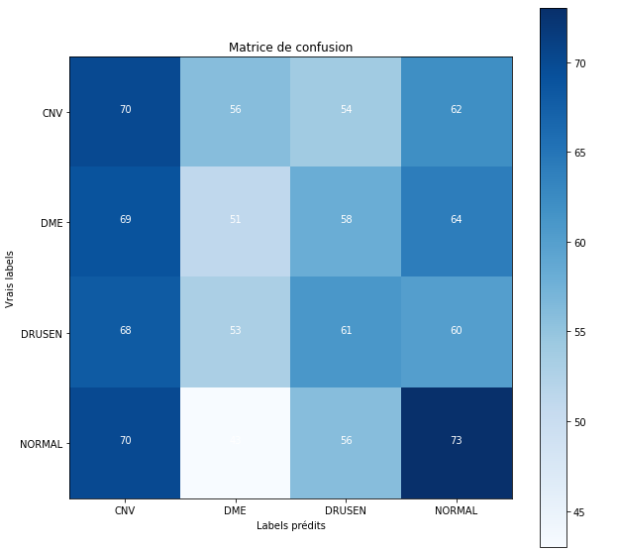
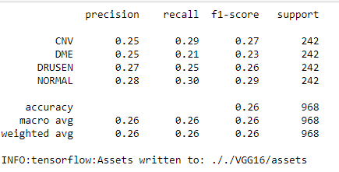
Matrice de confusion

Slide 22
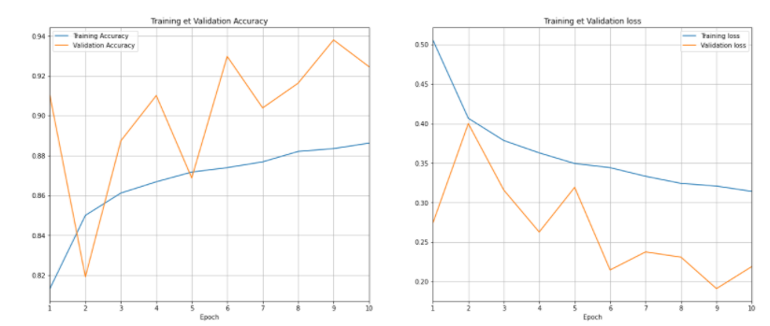
Courbes d’apprentissage

Slide 23
Comparaison des modèles
Modèle | Accuracy
CNN | 87%
LeNet | 84%
EfficientNetB5 | 96%
VGG16 | 26%

Slide 24
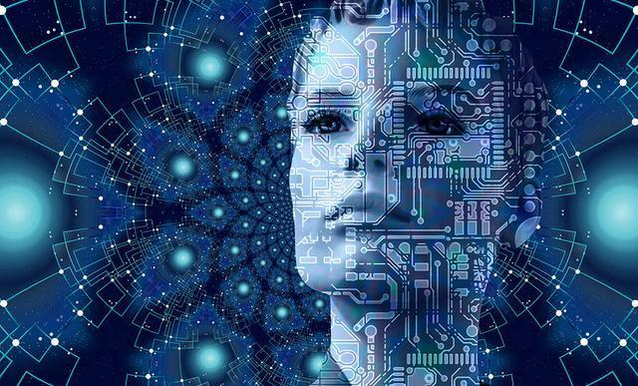
Conclusion

